Slide 1

Обогащаем словарь детей

Slide 2

В настоящее время, к сожалению, нечасто можно встретить ребёнка с богатым словарным запасом и правильной построенной речью.
Родители зачастую не придают большого значения речевому развитию дошкольника, а он, в свою очередь, усваивает родной язык только благодаря телевизионным программам и разговорной речи окружающих.

Slide 3
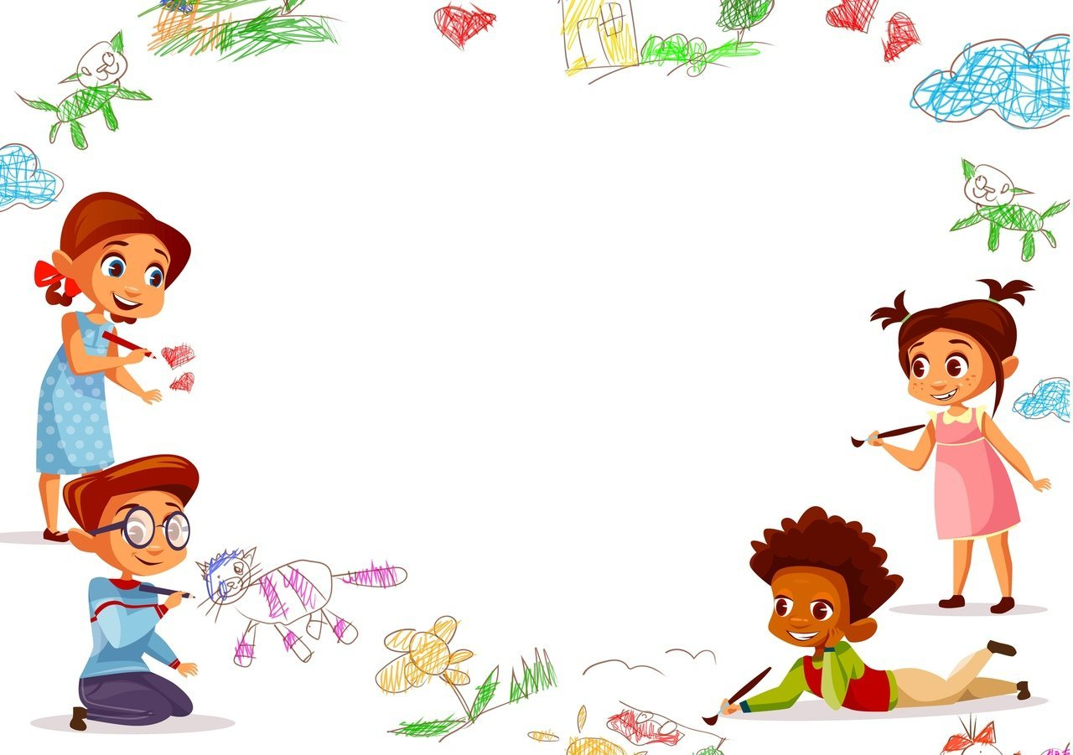
К моменту поступления в школу выясняется, что у большинства детей этого возраста существует ряд проблем. Наиболее распространенными из них
являются:
Частое использование слов паразитов.
Плохая дикция.
Низкий уровень культуры речи, который проявляется в неумении регулировать громкость и темп произносимых слов.
Ситуативная речь, состоящая по большей части из односложных предложений.
Бедный словарный запас.
Незнание грамматики, которое проявляется в неумении строить сложное предложение.
Неспособность к диалогической речи (очень часто ребенок не может сформулировать вопрос).
Неумение строить монолог.
Неспособность обосновать свое утверждение логически.

Slide 4
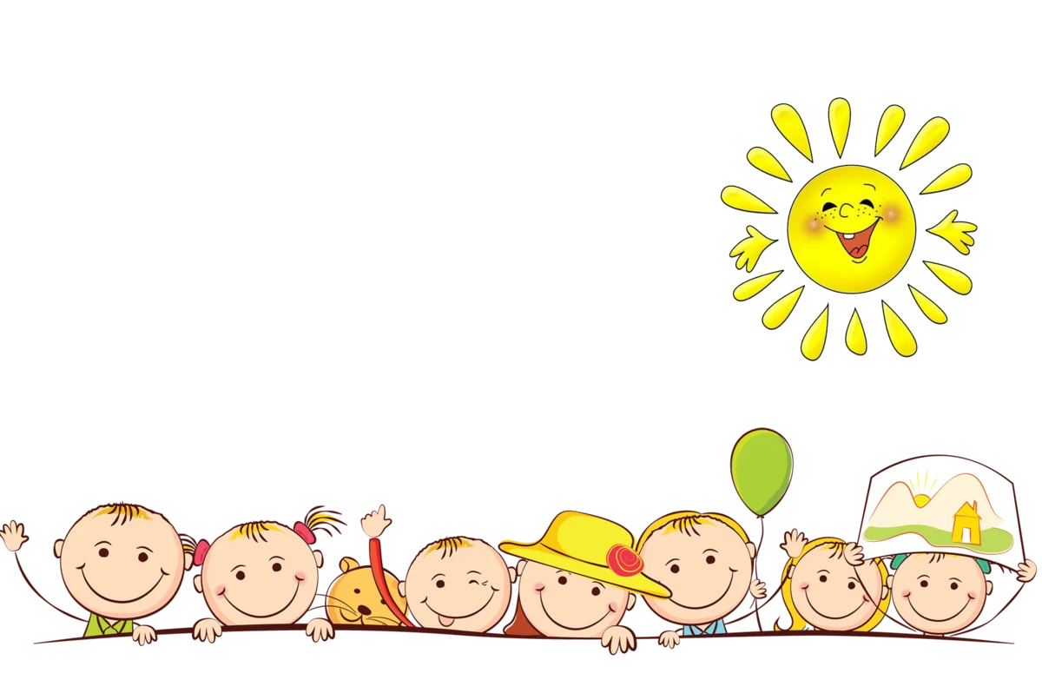
Для того чтобы избавить ребенка от существующих проблем и подготовить
его к поступлению в школу, необходимо проводить с ним различные
упражнения, а также разнообразить его речевую практику.
Существует несколько наиболее распространенных приемов,
о которых будет рассказано ниже.
Задача взрослого максимально оптимизировать процесс развития речи
и обогащения словаря.
Бедность словаря мешает полноценному общению, а, следовательно,
и общему развитию ребенка. Богатство словаря является признаком хорошо
развитой речи и показателем высокого уровня умственного развития.
Для того, чтобы ребенок не испытывал особых затруднений в установлении речевых контактов, надо
постоянно обогащать его лексический багаж.
Обогащение словарного запаса происходит в процессе ознакомления
с окружающим миром, во всех видах деятельности, повседневной жизни и
общении. Работа над словом уточняет представления детей, углубляет их
чувства, организует социальный опыт.

Slide 5

Задачи словарной работы:
- обогащение словаря, т. е. усвоение новых, ранее неизвестных детям слов;
- уточнение словаря, т. е. словарно-стилистическая работа, овладение точностью и выразительностью языка (наполнение содержанием слов, известных детям, усвоение многозначности, синонимики);
- активизация словаря, т. е. перенесение как можно большего числа из пассивного в активный словарь, включение слов в предложения, словосочетания;
- устранение нелитературных слов, перевод их в пассивный словарь (просторечные, диалектные, жаргонные).
Усложнение содержания словарной работы наблюдается в каждой возрастной группе, оно идёт по следующим направлениям:
- овладение словарём в единстве с восприятием предметов и явлений в целом;
- рост словаря за счёт понимания слов, обозначающих качества свойства, детали предметов и явлений, их отношения.

Slide 6

Приёмы словарной работы:
- Называние – (образец произношения) нового или трудного слова. Взрослый должен так произнести намеченное слово, чтобы дети обратили на него внимание, восприняли его без искажений. Называние сопровождается показом объекта.
- Включение слов в предложение, показ его сочетаний с другими словами.
- Повторение слова самим взрослым неоднократно в течение занятия.
- Объяснение происхождения слова. Этот приём наиболее целесообразно применять в старших группах для углубления понимания слова, развития любознательности, чутья к языку.

Slide 7

Характеристика словаря детей от 3 до 7 лет
От 3 до 4 лет:
- Активный словарь составляет около 1500 слов.
- Дети перечисляют свойства внутренних качеств предмета, характеризуют его.
- Учатся называть слова с противоположным значением (большой – маленький и др.).
- Формируется понимание и употребление обобщающих понятий (Игрушки, Посуда, Одежда, Обувь).
От 4 до 5 лет:
- Активный словарь от 2500 до3000 слов. В речи детей этого возраста много прилагательных, обозначающих признаки и качества предметов, отражающих временные и пространственные отношения.
- Начинают появляться притяжательные прилагательные (лисий хвост, заячья избушка).
- Пополняется глагольный словарь. Всё шире ребёнок использует наречия, личные местоимения, сложные предлоги (из-под, около и др.);
- Появляются собирательные существительные (посуда, одежда, мебель, овощи).

Slide 8
Характеристика словаря детей от 3 до 7 лет
От 5 – 6 лет:
- Прирост словаря за год составляет 1000 - 1200 слов.
- К концу шестого года жизни ребёнок дифференцирует собирательные существительные (не просто «животные», а «дикие» и «домашние»).
- Дети используют отвлечённые существительные (слава, смех, благо, доброта, бег, движение, ум, нрав, страх, мука, печаль, страсть, уют, грусть).
- Подбирают антонимы (длинный – короткий, синонимы (ходить - идти - топать – вышагивать, определения (дождь холодный, сильный, мелкий грибной).
- В речи ещё наблюдаются незначительные аграмматизмы!
От 6 – до 7 лет:
- Обогащение словаря продолжается.
- Ребёнок семи лет свободно общается со взрослыми и сверстниками, может поддерживать разговор на любую тему, доступную его возрасту.
- Чаще начинает употреблять в своей речи сложные слова (длинноногий жираф, пользуется эпитетами (золотая осень, понимает метафоры (море смеялось).
- У ребёнка складываются представления о многозначности слов (чистая рубашка, чистый воздух).

Slide 9

Дидактические игры для обогащения словарного запаса детей
Во второй младшей группе основное внимание уделяется задаче накопления, обогащения словаря, которая тесно связана с расширением знаний и представлений об окружающем.
В этом возрасте значительное место отводиться использованию наглядности
(игрушки, картины, а также речи взрослого.
Игра «Назови, что (кто) это?»
Цель: обогащение и активизация словарного запаса детей. Называем конкретные существительные по теме «Игрушки», «Посуда», «Одежда», «Животные».
Игра «Назови части тела»
Цель: активизация словарного запаса за счет названий частей тела.
В младшей группе называем: нос, рот, глаза, грудь, живот, руки, ноги;
в средней группе – локоть, колено, ноготь.

Slide 10
Дидактические игры для обогащения словарного запаса детей
В средней группе необходимо особое внимание уделять правильному пониманию слов и их употреблению, расширению активного словаря детей.
В этой группе продолжается работа по формированию обобщающих понятий, большое внимание уделяется вычленению качеств, свойств и правильному обозначению их соответствующими словами.
Вводится задача использования слов с противоположным значением (антонимы). С этой
целью можно использовать сравнение игрушек, предметов.
В этом возрасте всё ещё значительное место занимает всякого рода наглядность, однако
следует больше использовать лексические упражнения, словесные дидактические игры.
Игра «Для чего это нужно?»
Для активизации глаголов используется упражнение на подбор действий к
предметам: «Для чего нужен утюг? Что можно делать веником? Для чего нужна
лейка?».
В упражнении «Кто что делает?» ребёнок должен назвать как можно больше
действий: «Что делает кошка?» — «Мяукает, мурлычет, играет, лакает молоко».

Slide 11
Дидактические игры для обогащения словарного запаса детей
Игра «Кто как передвигается?»
Цель: учить детей называть действия (лягушка – прыгает, бабочка – летает и т. д.)
Игра «Кто, как голос подаёт?»
Цель: учить детей называть действия (корова – мычит, свинья – хрюкает и т. д.)
Для формирования умения вычленять качества, свойства предметов, игрушек следует шире использовать приём сравнения. Так, например, при сравнении двух кукол задаётся вопрос: «Что у них одинаковое, а что разное? Чем ещё куклы отличаются
друг от друга?».Дети рассматривают и называют цвет глаз,волос,детали одежды (например,мягкий,пушистый,меховой воротник).
Игра «Петушок, угадай мою игрушку»
Цель: активизация словаря существительных, прилагательных, глаголов, развитие
связной речи.
Взрослый предлагает рассмотреть предложенные игрушки (например, мяч, машину, куклу, матрёшку) и
последовательно задаёт вопросы: «Что это? Какая она? Для чего нужна? Что с ней можно делать?». Такое
предварительное словарное упражнение подготавливает детей к проведению дидактической игры «Петушок,
угадай мою игрушку». Загадывая какую – либо игрушку, дети должны использовать все названные слова и
оформить их связное высказывание.
Игра «Назови одним словом»
Цель: учить называть обобщающие понятия «Игрушки», «Посуда», «Одежда».

Slide 12
Дидактические игры для обогащения словарного запаса детей
В группе старшего дошкольного возраста ведущей задачей в развитии словаря является уточнение понимания смысла слов, активизация лексики. В этих целях проводятся специальные лексические упражнения и словесные игры длительностью по 5 – 7 мин.
Упражнения были разработаны ещё Е. И. Тихеевой, их цель – развивать у детей внимание
к слову, учить различать его оттенки, приучать к точному употреблению слов. При проведении этих упражнений большое место отводится такому приёму, как вопрос. От формулировки вопроса зависит направление и содержание мыслительной деятельности детей, вопрос должен вызывать их умственную активность. Ставя вопросы, взрослый не просто добивается воспроизведения знаний, а учит детей обобщать, выделять главное, сравнивать, рассуждать.
Надо чаще задавать вопросы: «Можно ли так сказать? Как сказать лучше? Кто
скажет по – другому?». и т. п. При этом не следует спешить с оценкой ответа,
пусть дети подумают, обсудят, какой ответ правильнее. «Почему ты думаешь,
что так можно сказать? Скажи, как ты это понимаешь».

Slide 13
Дидактические игры для обогащения словарного запаса детей
Работа над антонимами полезна тем, что приучает к сопоставлению предметов и явлений окружающего мира. Антонимы, кроме того, являются и средством выразительности речи.
Подбор антонимов вначале следует производить, используя наглядный материал (предметы, картинки). Так, например, можно предложить картинки с изображением высокого и низкого дома, большого и маленького яблока, короткого и длинного карандаша и т. п.
Упражнения с отдельным словом способствует уточнению его
значения, систематизируют те знания, представления,
которые есть у детей. Вначале задания на подбор антонимов,
представляют для детей трудность. Но это до тех пор,
пока они не усвоили смысл задания.

Slide 14

В процессе словарной работы дети встречаются с таким явлением, как синонимия (слова, разные по звучанию, но близкие по значению, понимание которого уже доступно им. Работа с синонимами способствует пониманию разных значений многозначного слова, приучает вдумываться в смысл употребляемых слов, помогает употреблять в высказываниях наиболее подходящие слова, избегать повторений.
Для подбора синонимов следует предлагать словосочетания и предложения, например: «Река бежит», «Мальчик бежит».
Взрослый спрашивает: «Какое слово повторяется? Давай попробуем его заменить. «Река бежит» — как сказать по – другому?» (Течёт, журчит, льётся.) Ко второму словосочетанию такие ответы: «Несётся, торопится, летит».

Slide 15
Для активизации глаголов (действий) задаются аналогичные вопросы, например: «С деревьев падают листья. А как сказать по – другому?» (Летят, кружатся, сыплются.) Или: «Завидев охотников, лиса убегает. Как ещё можно сказать, что она делает?» (Удирает, уносит ноги, мчится, летит стрелой.)
В формировании умения подбирать синонимы и антонимы очень эффективны специальные речевые ситуации, когда дети ставятся в условия, требующие точного словесного обозначения.
Например, давалась следующая ситуация: «Если часто идёт дождь, небо затянулось тучами, дует холодный ветер, то какими словами можно сказать про осень, какая она?» (Пасмурная, дождливая, холодная.) Затем даётся противоположная ситуация: «Если осенью голубое небо, светит солнце, ещё тепло, на деревьях ещё не опавшие листья, то, как можно сказать про осень, какая она?» (Солнечная, тёплая, золотая, ясная.) Подобные задания занимают непродолжительное время и могут быть использованы на прогулке.

Slide 16
Игра «Придумай загадку».
Для активизации словаря эффективным является составление загадок самими детьми. Очень важно, чтобы ребёнок мог не только назвать предмет,
но и правильно обозначить его качества, действия с ним. Вначале загадывает предмет педагог, а затем дети.
Вот некоторые из загадок, придуманных детьми: «В тёмной комнате белое полотно висит, чтобы фильмы смотреть», «Прямоугольный
и говорит», «Нос пятачком, она хрюкает» и др.
Игра «Съедобное – несъедобное»
Цели: Развитие умения выделять существенные признаки
предмета (съедобность, одушевленность, др., уточнение
значения обобщающих слов, развитие слухового внимания, общей
моторики. Ведущий произносит слово и бросает одному
из игроков мяч. Если был назван продукт питания,
плод или другой съедобный объект, игроку нужно
поймать мяч. В обратном случае игрок уклоняется от мяча.
Аналогично проводятся игры «Живое -неживое», «овощи-фрукты»,
«Дикие животные – домашние животные», «Птицы – насекомые»,
«Одежа – обувь» и др.

Slide 17
Игра «Я собрал в огороде…»
Цели. Расширение объема словаря, развитие слуховой памяти. Взрослый начинает игру, произнося предложение: «Я собрал на городе….огурцы». Ребенок повторяет фразу целиком и добавляет наименование своего овоща:
«Я собрал на огороде огурцы и помидоры». Следующий игрок повторяет все
сказанное предыдущим участником и придумывает
третий овощ: «Я собрал на огороде огурцы,
помидоры и лук». Игроки участвуют в игре
до первой ошибки. Побеждает тот, кто
останется в игре последним. В зависимости от
лексической темы предложение меняется по
содержанию: «Я собрал в саду….», «Я положил
в шкаф…», «Я видел на улице….», «В лесу живет….»,
«На кухне есть….» и т. д.

Slide 18

Обладая развитой речью, ребёнок будет более готов к школе. Легче будут восприниматься знания, передаваемые ему преподавателями, меньше будет проблем при общении со сверстниками, ответами у доски. Исходя, из вышеперечисленного можно заключить, что словарь ребенка является основой развития речи детей.

